Slide 1

Offres
communication | campagne

Slide 2
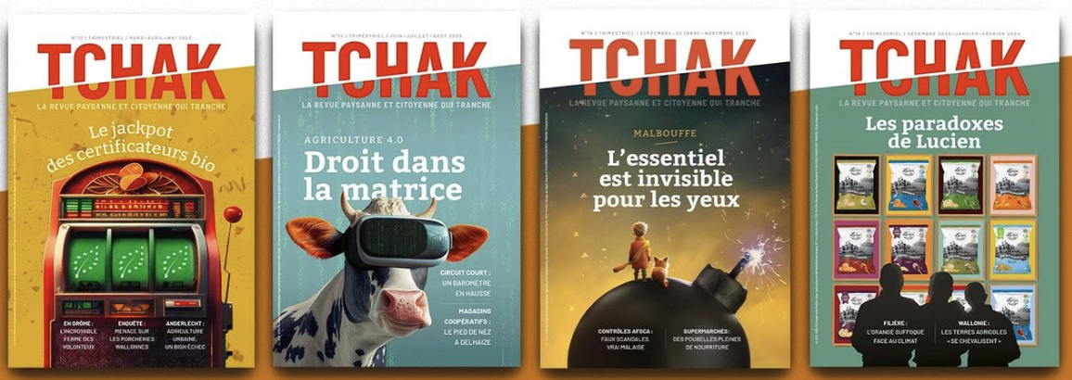


Qui sommes-nous ?
Coopérative de presse rassemblant plus de 500 coopérateur·ices
et 29 partenaires en Belgique francophone.
Trimestriel de 112 pages sur les dessous de notre alimentation.
S’adresse aux mangeur·euse·s qui veulent se reconnecter
avec le monde paysan.
Présent sur Facebook, Instagram, LinkedIn, Twitter et Youtube
www.tchak.be
Offres communication | campagne

Slide 3

Quels partenaires annonceurs acceptons-nous ?
Vous êtes une administration et vous avez une information à communiquer aux citoyennes et aux citoyens.
Vous êtes une ASBL d’éducation permanente et vous avez un message à diffuser auprès du grand public.
Vous êtes une ONG active dans la défense de l’environnement, des droits sociaux ou autre, et vous voulez diffuser une nouvelle campagne.
Vous êtes une entreprise de l’économie sociale et vous souhaitez communiquer sur vos services.
Bref, vous avez une éthique, des valeurs et êtes ouvert sur le monde
Offres communication | campagne

Slide 4
Quelles est notre diffusion payante et nos audiences ?
Périodicité
Revue trimestrielle, 112 pages, format 16x24.
Diffusion payante et audience
1.500 exemplaires / 3.000 lecteurs.
Réseaux sociaux sociaux
11.000 followers
Newsletter (2 par mois)
1.300 abonné·es
Offre communication | campagne

Slide 5
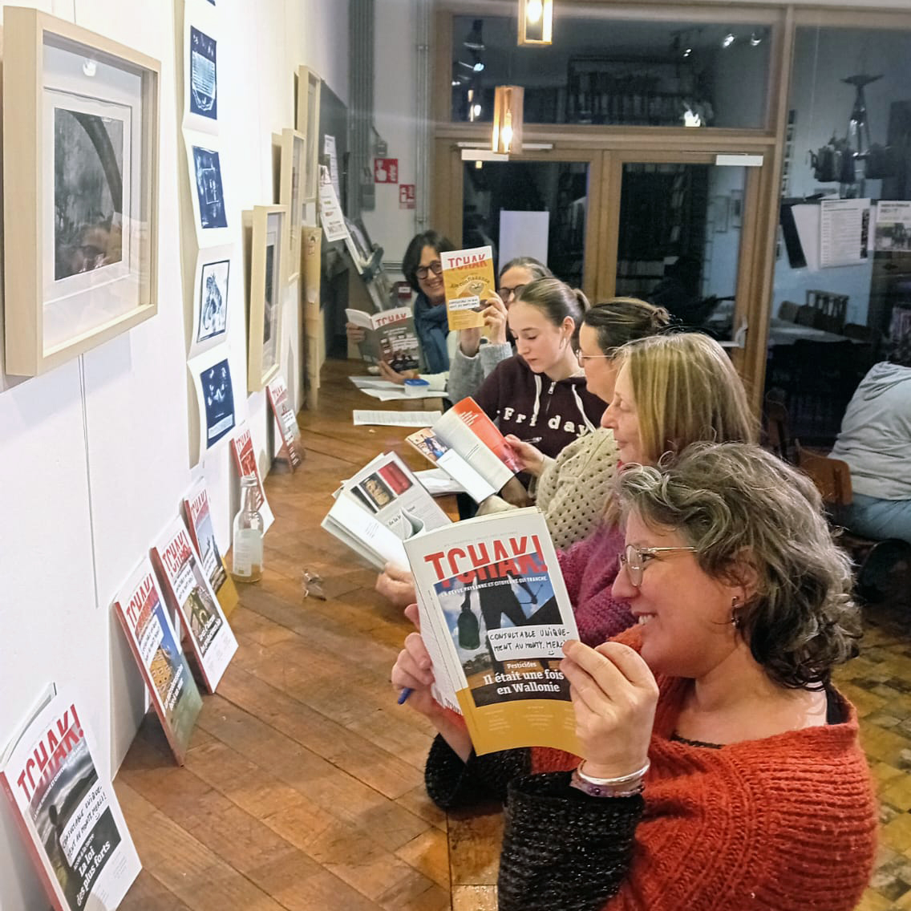
Quel est le profil de nos lecteurs, de nos lectrices et de nos followers
Il est instruit, assez critique et souvent engagé sur le terrain
(militance, volontariat, bénévolat, initiatives citoyennes, etc).
Il s'intéresse aux systèmes alimentaires et à leurs impacts
sur l’environnement, la société, l’économie et la santé publique.
Plus largement, il est sensible aux questions relatives
à la transition, à la jsutice sociale et aux valeurs démocratiques.
Selon l'image renvoyée par nos réseaux sociaux, il est un peu
plus féminin que masculin, principalement actif (25-54 ans)
et travaille en région bruxelloise ou dans les grandes
agglomérations wallonnes.
Offre communication | campagne

Slide 6



Proposition 1 : publireportage
Format
Pleine page (16x24) dans un encadré de 13.5 x 21
Mise en page
Réalisée par nos graphistes. Éléments à fournir :
Titre
2 ou 3 intertitres
Texte 1.750 à 2.000 signes maximum
1 ou 2 photos (300 DPI)
Logo de votre entreprise / organisation (300 DPI)
Atouts
Cadre engageant (revue et impression de qualité)
et vrai intérêt de lecture
Offre communication | campagne

Slide 7
Tarifs
1 publication : 500€
4 publications : 1.800€
Mise en page: 100€
Ils ou elles nous ont déjà fait confiance
Alter Echos
APAQ-W
BEP Namur
Collectif 5C
Compagnie Adoc
Condromat
Ethiquable
Festival Alimenterre
Ferme des Arondes
Festival A travers champs
Festival Nourrir Bruxelles
Fian Belgium
Concertes
Manger Demain
MAP
Oxfam Magasins du Monde
Solidaris
Humundi
W.ALTER
Offre communication | campagne

Slide 8

Proposition 2 : partenariat concours
Mise en place d’un concours avec 10 abonnements à gagner
Pour gagner, les participant·es doivent répondre à une question sur la campagne sur laquelle l’annonceur veut communiquer.
Relais sur les réseaux et dans les NL de l’annonceur et de Tchak.
Atouts
Aspect participatif et notoriété renforcée pour les deux partenaires
Ils nous ont déjà fait confiance
Vervîcoop; Centre culturel d’Havelange ; Festival À travers champs; Bibliothèque d’Anderlecht; Festival 100% Rural

Slide 9


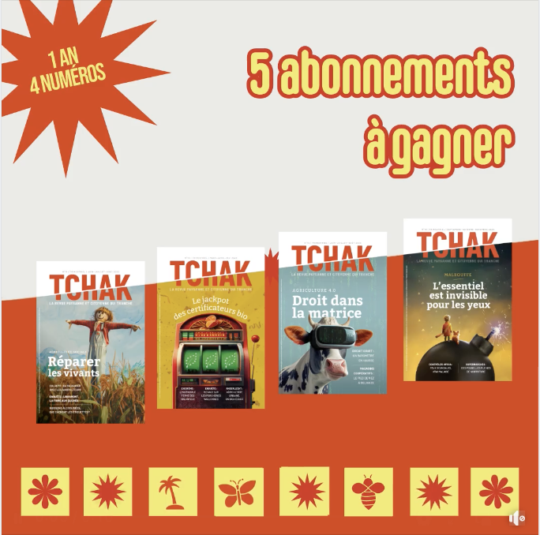
Tarifs et réduction
500 €
Soit 100 euros de réduction par rapport au prix de 10 abonnements
Ils nous ont déjà fait confiance
Vervîcoop; Centre culturel d’Havelange ; Festival À travers champs; Bibliothèque d’Anderlecht; Festival 100% Rural

Slide 10
Proposition 3 : publireportage + partenariat concours
Publication d’un publireportage + organisation d’un concours
Atouts
Cadre engageant (revue et impression de qualité)
et vrai intérêt de lecture
Aspect participatif et notoriété renforcée pour les deux partenaires
Tarif et réductions
800 euros
soit 100 euros de réduction sur les abonnements
et 100 euros de réduction sur le publireportage

Slide 11
contact
Annick Dudouet
info@tchak.be
0479 27 01 26
www.tchak.be
Offre communication | campagne

